Slide 1
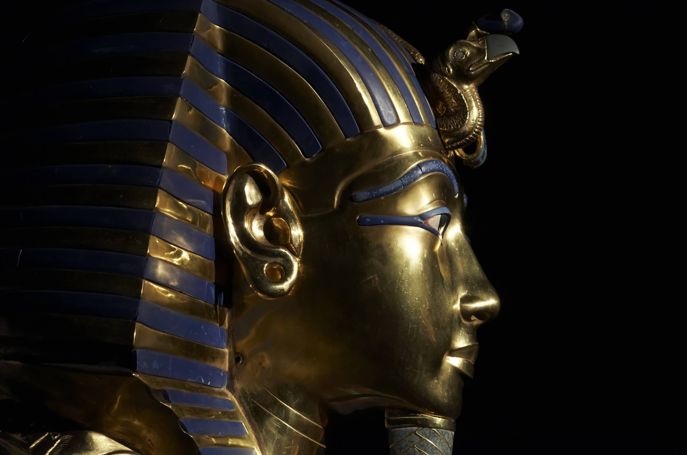
Tútancáman

Slide 2
Cérbh é Tútancáman?

Slide 3
Faró sa tSean-Éigipt ba ea Tútancáman.

Slide 4
Amlíne
RCh
AD
4500
4000
3500
3000
2500
2000
1500
1000
500
0
500
1000
1500
2000
Breith Thútancámain (1346 RCh).
An lá atá inniu ann.
Rugadh Tútancáman timpeall 1346 RCh. Rinneadh faró de nuair a bhí sé ina bhuachaill óg. Fuair sé bás nuair a bhí sé timpeall 19 mbliana d’aois.

Slide 5
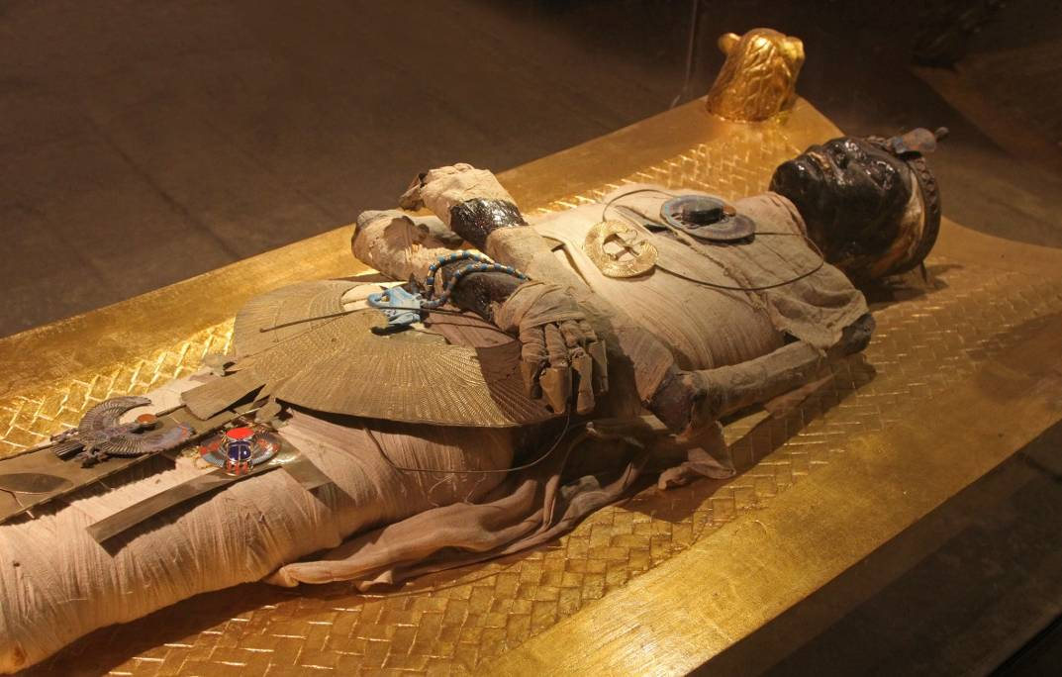
Chreid na hÉigiptigh go raibh saol eile i ndán don fharó nuair a fuair sé bás. Dar leo go mbeadh a chorp ag teastáil uaidh le go mbeadh sé beo sa saol eile. Rinneadh seargán de chorp Thútancámain, mar sin, lena chaomhnú le haghaidh an tsaoil eile.
Rinneadh seargán de chorp Thútancámain nuair a fuair sé bás.
Cén fáth, meas tú?

Slide 6
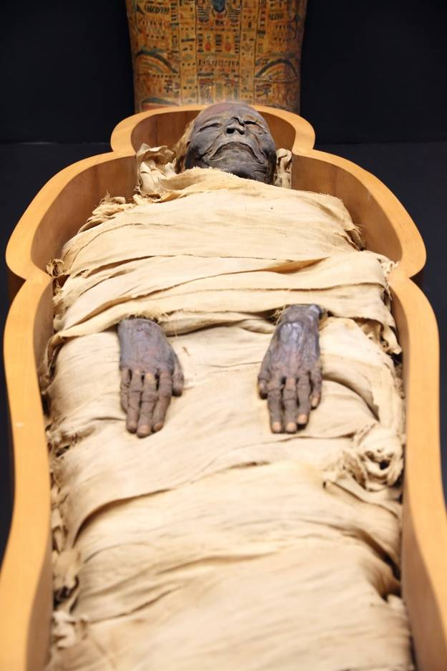
Mar a dhéantaí seargán:
Bhaintí an inchinn agus baill inmheánacha an choirp amach as an gcorp.
Líontaí an corp le taos salainn agus d’fhágtaí ann é ar feadh 40 lá chun an corp a thriomú.
Chuimlítí an corp le hola agus le spíosraí.
Chuirtí an croí ar ais sa chorp.
Chuirtí spíosraí agus línéadach isteach sa chorp in áit na mball inmheánach eile.
D’fhilltí línéadach thart ar an gcorp.

Slide 7
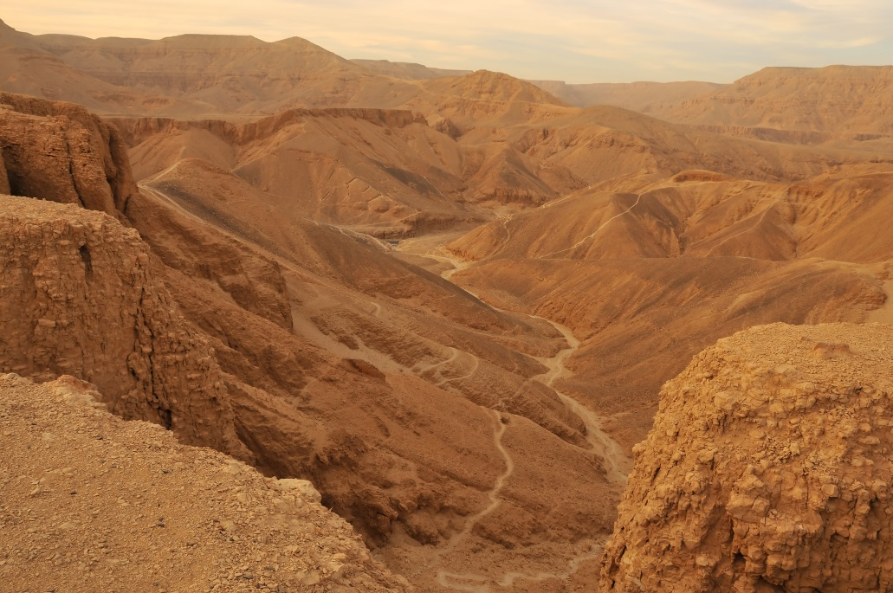
Seo Gleann na Ríthe san Éigipt. Rinneadh cuid mhór tuamaí do na farónna sa ghleann seo. Ghearrtaí isteach i dtaobh an ghleanna iad agus chuirtí na farónna iontu nuair a fuair siad bás. Cuireadh Tútancáman i dtuama sa ghleann seo.
Chreid na hÉigiptigh go mbeadh nithe an tsaoil seo ag teastáil ó na farónna sa saol eile. Dá réir sin, nuair a fuair Tútancáman bás, cuireadh troscán, ornáidí, airm, bia agus go leor eile isteach sa tuama in éineacht leis.
Cliceáil ar an nasc thíos chun físeán faoi thuamaí na Sean-Éigipte a fheiceáil: http://video.nationalgeographic.com/video/tomb-discovery?source=relatedvideo

Slide 8
Amlíne
RCh
AD
4500
4000
3500
3000
2500
2000
1500
1000
500
0
500
1000
1500
2000
Níor chuir aon duine isteach ar thuama Thútancámain ar feadh timpeall 3300 bliain go dtí gur aimsigh seandálaí darbh ainm Howard Carter é sa bhliain 1922.

Slide 9
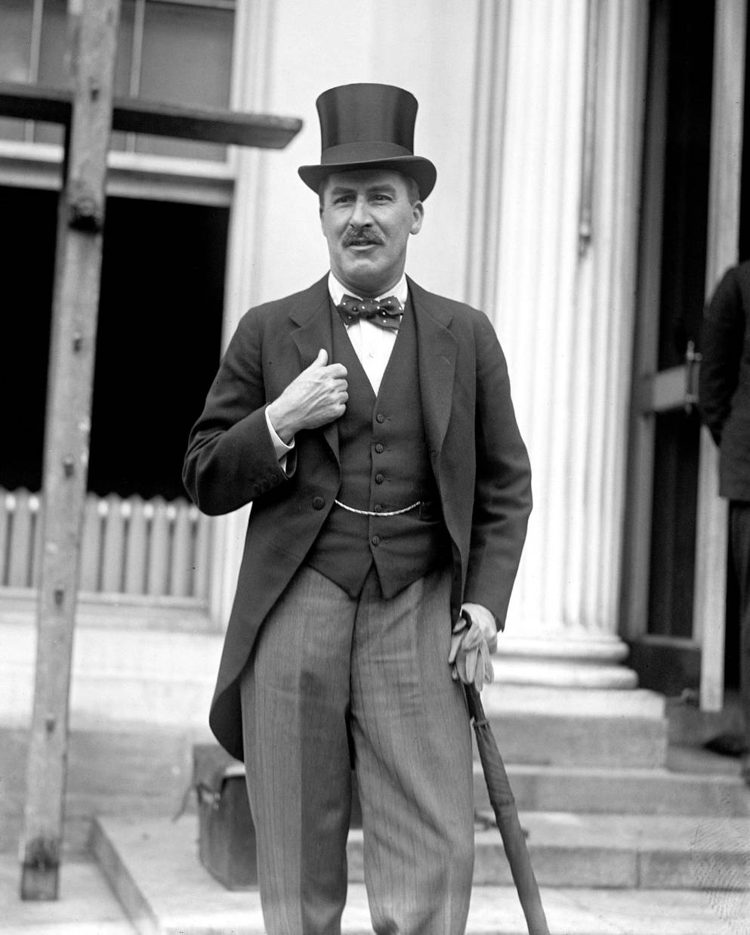
Seandálaí Sasanach ba ea Howard Carter. Chuaigh sé go dtí an Éigipt den chéad uair nuair a bhí sé 17 mbliana d’aois.
Chaith Carter na blianta fada ag obair ar na tuamaí i nGleann na Ríthe.

Slide 10
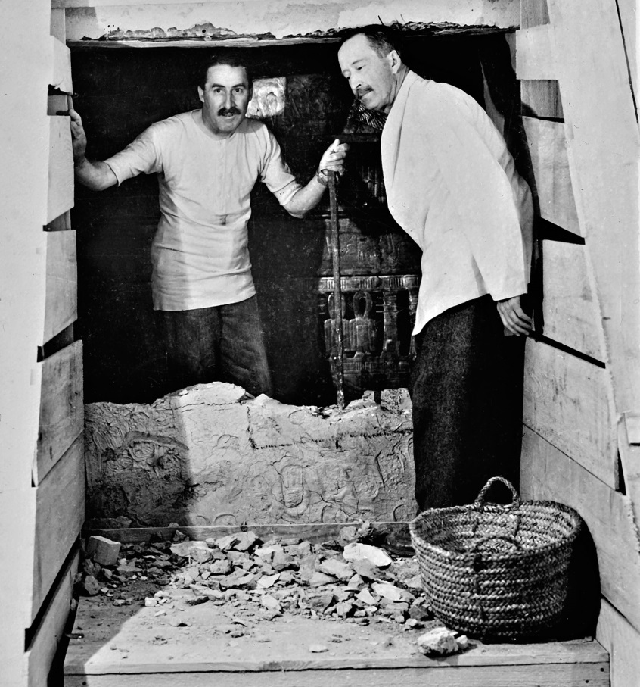
Bhí Howard Carter den tuairim go raibh tuama Thútancámain i bhfolach áit éigin i nGleann na Ríthe. Chuir Sasanach eile darbh ainm an Tiarna Carnarvon an t-airgead ar fáil chun an tuama a lorg.
Chaith Carter 6 bliana ar an gcuardach. Ar an 4 Samhain sa bhliain 1922 tháinig oibrí ar chéimeanna faoin talamh. Thosaigh siad ag tochailt ina dhiaidh sin agus tháinig siad ar 15 chéim eile a thug chuig doras iad. Bhí an tuama aimsithe acu ar deireadh!

Slide 11
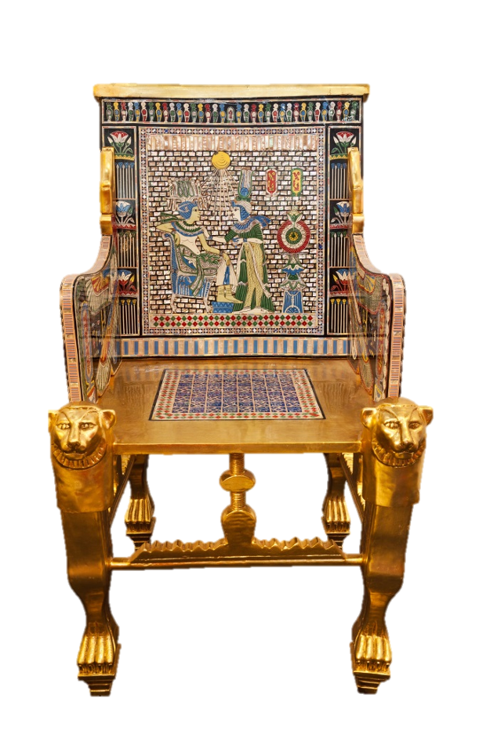
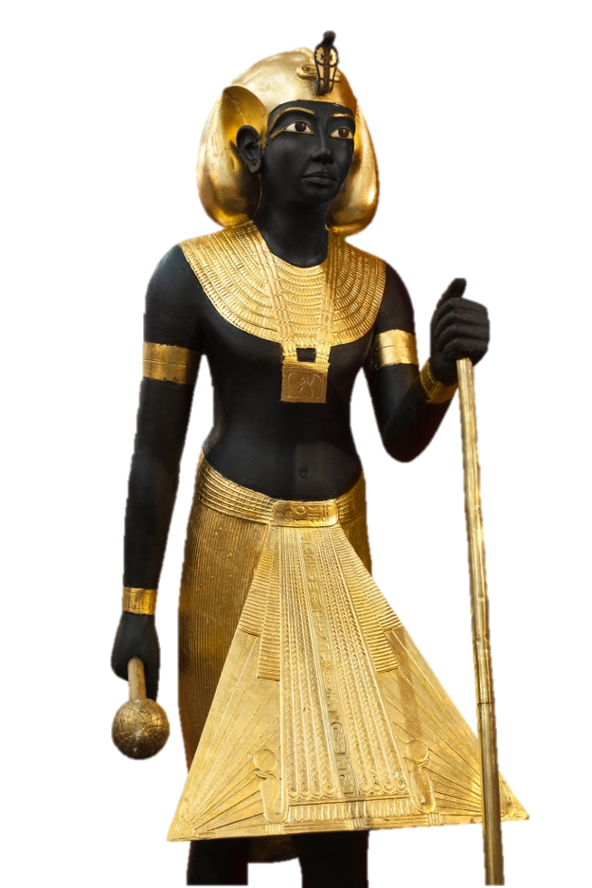
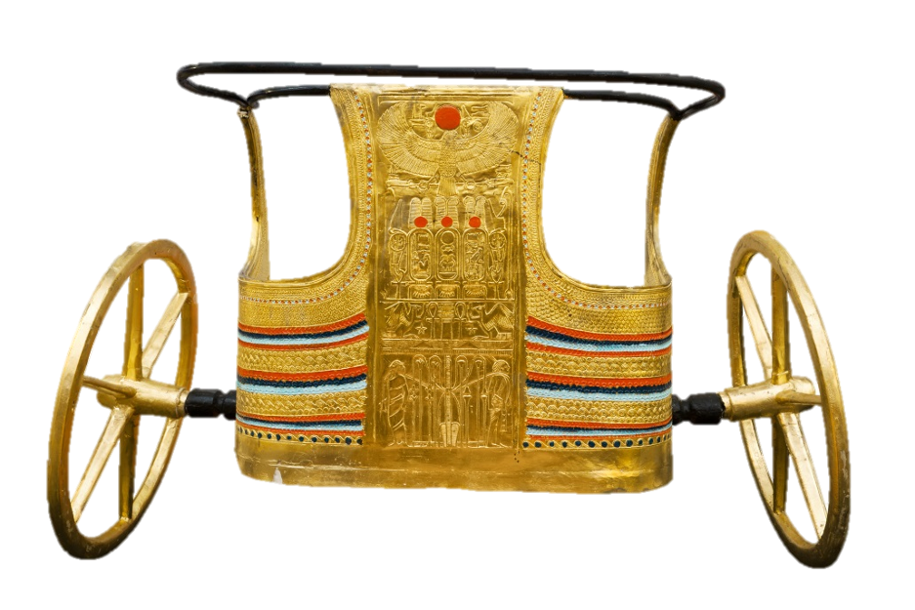
Baineadh siar as Carter nuair a chonaic sé na nithe a bhí istigh sa tuama. Cnuasach lonrach de sheodra, ornáidí agus vásaí, troscán agus airm a bhí istigh ann.

Slide 12
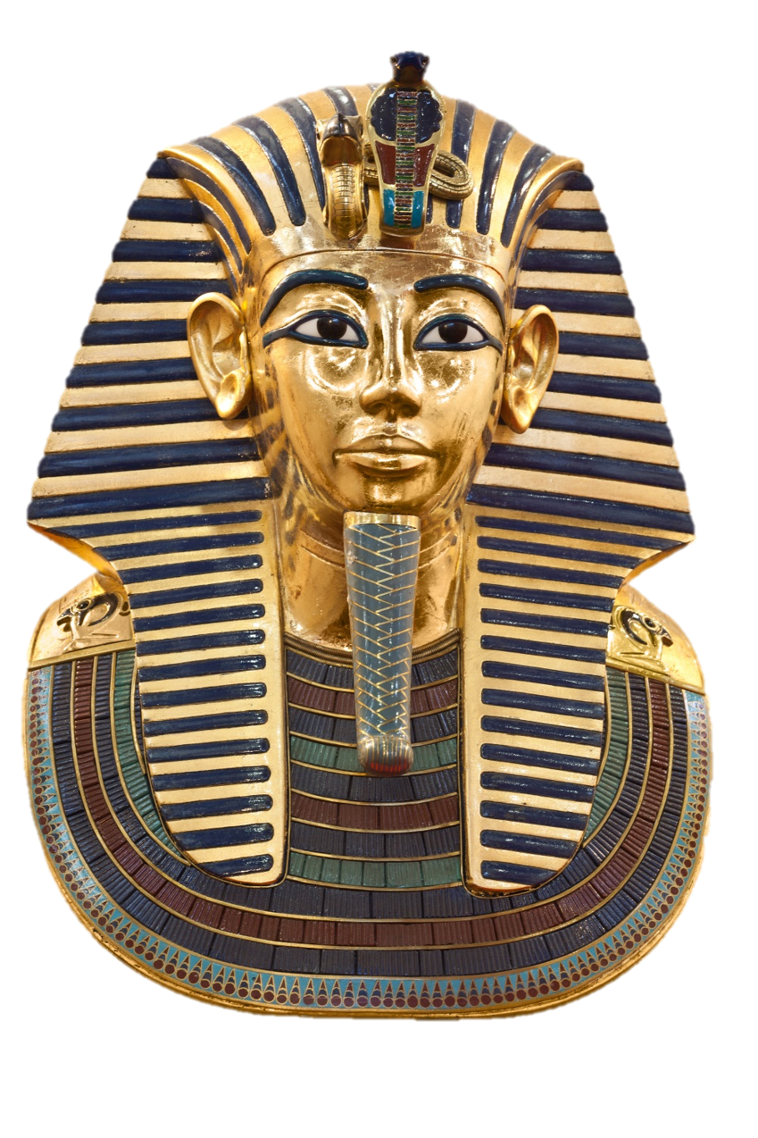
Tháinig Carter ar chónra Thútancámain i seomra eile sa tuama. Nuair a d’oscail sé an chónra chonaic sé go raibh masc álainn óir ar an bhfaró óg.
Cliceáil ar an nasc thíos chun físeán faoi Howard Carter agus an tuama a fheiceáil: https://sites.google.com/site/naheigiptigh/howard-carter

Slide 13
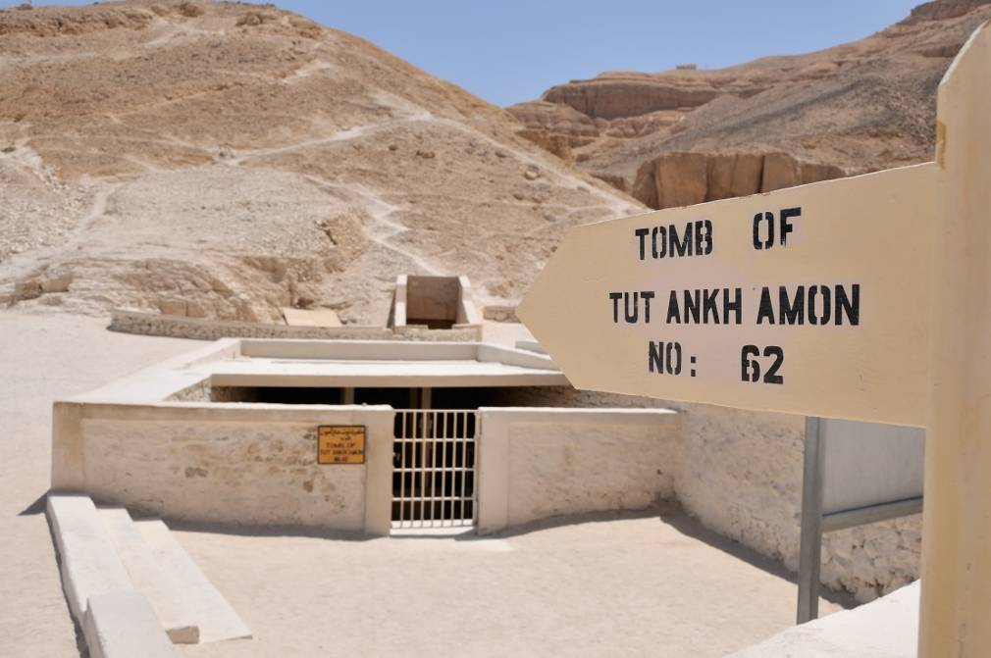
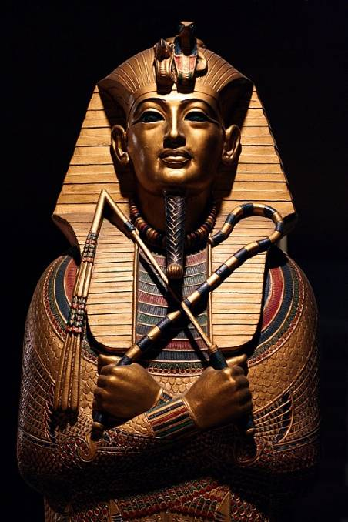
Tá clú agus cáil ar Thútancáman ar fud an domhain. Tugann na milliúin turasóir cuairt ar a thuama gach bliain. Déanann sé sin damáiste don tuama, áfach. Déanann análú na dturasóirí dochar do na pictiúir ar bhallaí an tuama. Dá bharr sin, dúnfar an tuama amach anseo chun é a chaomhnú. Tá macasamhail déanta den tuama san Éigipt gar don áit a bhfuil an fíorthuama. Tabharfaidh turasóirí cuairt ar an tuama sin chun nach ndéanfar níos mó dochair don fhíorthuama.

Slide 14
Fíor nó Bréagach?
Ráiteas | Fíor | Bréagach
Rugadh Tútancáman timpeall AD 1346.
Cuireadh Tútancáman i bpirimid.
Chreid na hÉigiptigh go raibh saol eile i ndán don fharó nuair a fuair sé bás.
Rinneadh seargán de chorp Thútancámain nuair a fuair sé bás.
Níor cuireadh isteach ar thuama Thútancámain ar feadh timpeall 3300 bliain.
Seandálaí Éireannach ba ea Howard Carter.
Tháinig Howard Carter ar thuama Thútancámain sa bhliain 1922.

Slide 15
Tráth na gCeist
http://www.oswego.org/ocsd-web/quiz/mquiz.asp?filename=MniGhalltutanchaman
Is féidir míreanna mearaí de mhasc báis Thútancámain a dhéanamh ar an suíomh seo: http://knowtheromans.co.uk/Games/JigsawGame/index.php?difficulty=2&timer=on&guide=off&image=8067a7e75ff47c8061869dab33aeaf1b.jpg

Slide 16
Tá tuilleadh eolais le fáil ar na suíomhanna seo:
http://ngm.nationalgeographic.com/2005/06/king-tut/mysteries/forensics.html
http://resources.woodlands-junior.kent.sch.uk/homework/news/end.htm
Is féidir cluichí a bhaineann le tuamaí agus le seargáin a imirt ar na suíomhanna seo:
http://www.nms.ac.uk/explore/play/discover-ancient-egypt/egyptian-tomb-adventure/
http://www.bbc.co.uk/history/interactive/games/mummy_maker/index_embed.shtml

Slide 17
Íomhánna:
Alamy
Shutterstock
Rinneadh gach iarracht teacht ar úinéir an chóipchirt i gcás na n‑íomhánna atá ar na sleamhnáin seo. Má rinneadh faillí ar aon bhealach
ó thaobh cóipchirt de ba cheart d’úinéir an chóipchirt teagmháil
a dhéanamh leis na foilsitheoirí. Beidh na foilsitheoirí lántoilteanach socruithe cuí a dhéanamh leis.
© Foras na Gaeilge, 2015
An Gúm, 24-27 Sráid Fhreidric Thuaidh, Baile Átha Cliath 1

